Slide 1
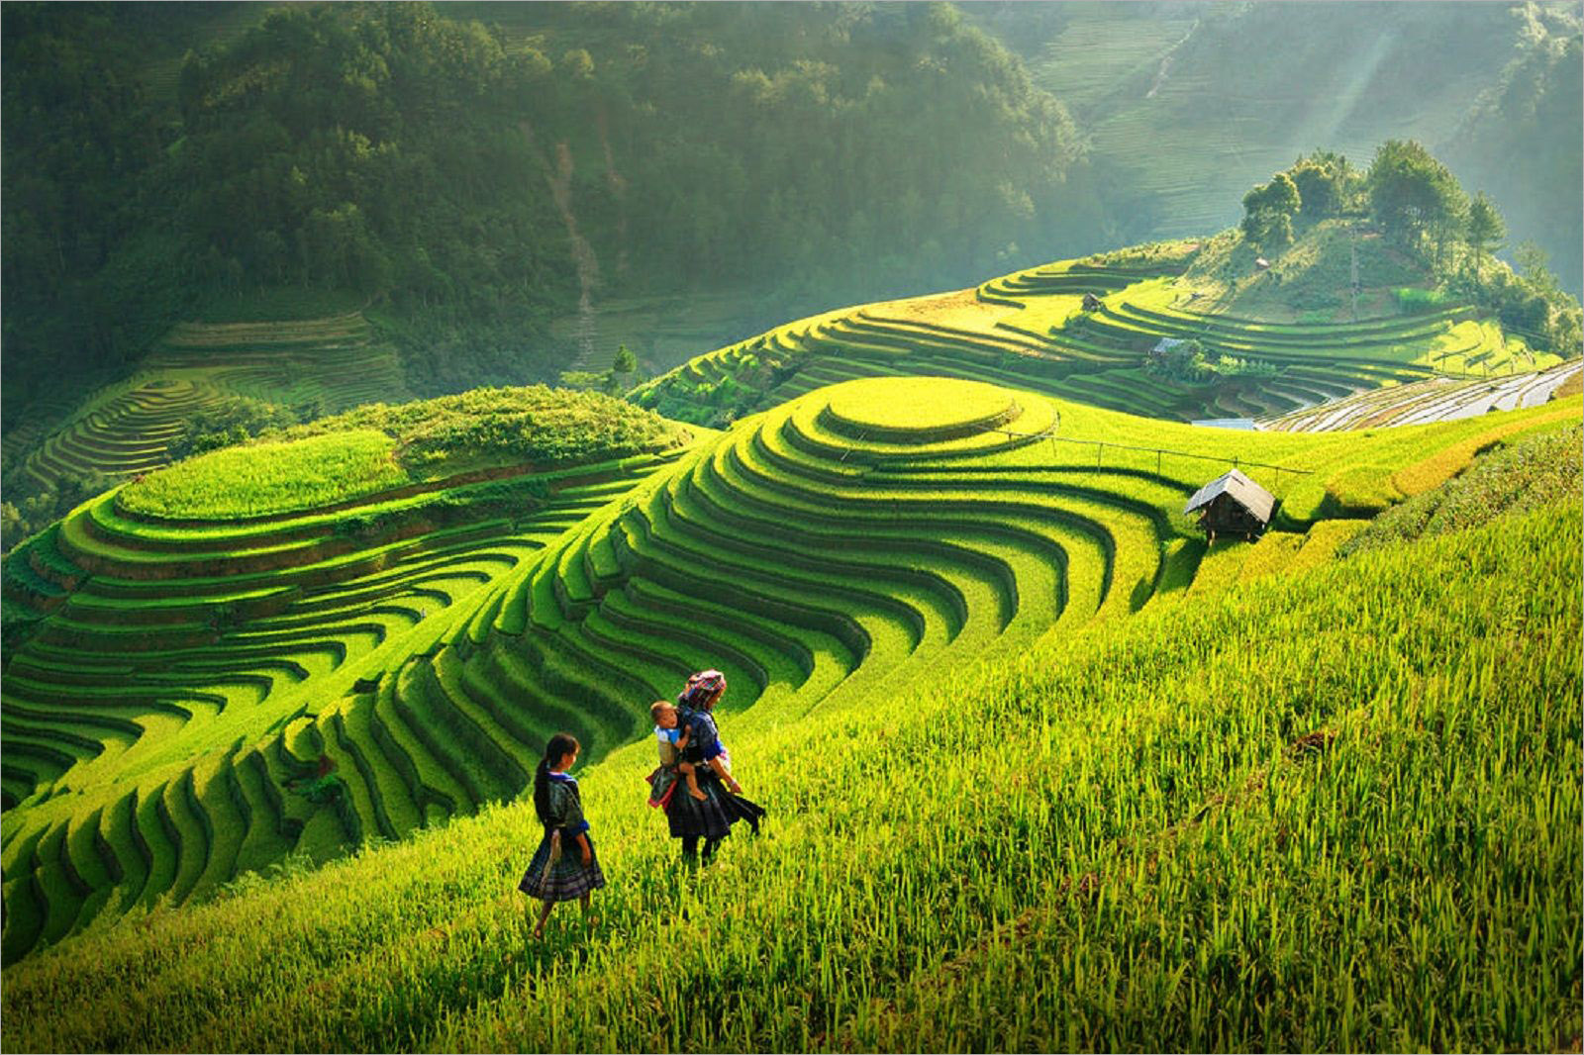
CHỦ ĐỀ 5
GIAI ĐIỆU QUÊ HƯƠNG
Hier beginnt deine Präsentation

Slide 2
CHỦ ĐỀ 5
GIAI ĐIỆU QUÊ HƯƠNG
Tiết 19
Tiết 20
Hát: Mưa rơi
Nghe nhạc: Mừng hội hoa bông
Đọc nhạc: Bài đọc nhạc số 3
Ôn bài hát: Mưa rơi
Tiết 21
Tiết 22
ÂNTT: Giới thiệu khèn và sáo trúc
Ôn tập: Bài đọc nhạc số 3
Vận dụng – sáng tạo

Slide 3
TIẾT 19
HÁT: MƯA RƠI
NGHE NHẠC: MỪNG HỘI HOA BÔNG

Slide 4
NỘI DUNG 1
HÁT: MƯA RƠI
(Trích)
Dân ca Khơ - mú
Sưu tầm, ghi âm: Tô Ngọc Thanh

Slide 5
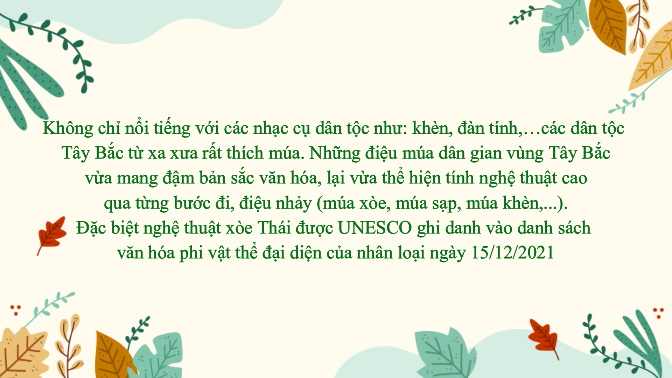
Giới thiệu vài nét
cuộc sống của người dân vùng Tây Bắc

Slide 6

Giới thiệu vài nét
cuộc sống của người dân vùng Tây Bắc

Slide 7
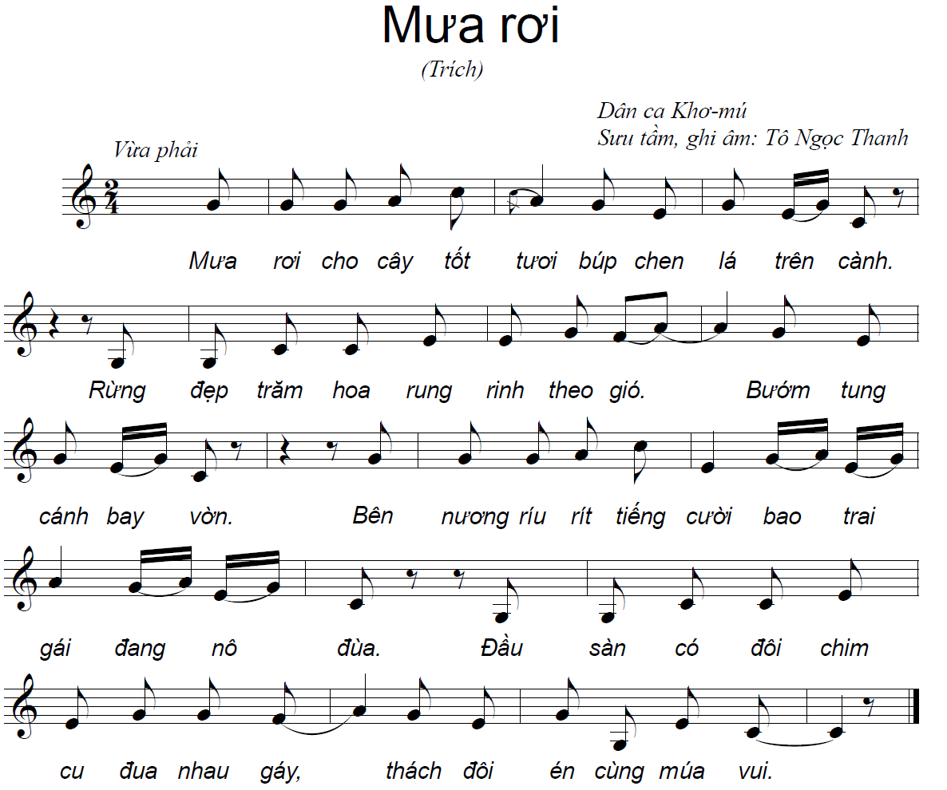
HÌNH THÀNH KIẾN THỨC MỚI

Slide 9

Mưa rơi là bài dân ca của đồng bào vùng Khơ – mú, một dân tộc ít người sống chủ yếu ở vùng Tây Bắc, Việt Nam. Bài hát có giai điệu vui tươi, lạc quan, thể hiện không gian tươi đẹp và thanh bình của núi rừng quê hương.
Tìm hiểu bài hát
Bài hát là dân ca vùng miền nào? Tính chất âm nhạc?
- Nội dung bài hát?

Slide 10
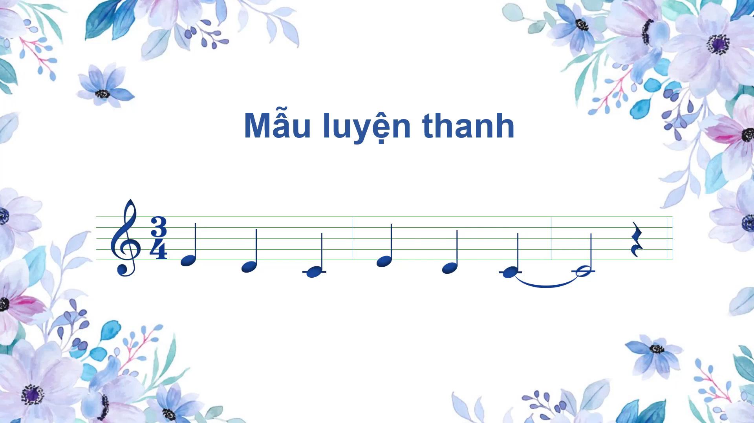
Khởi động giọng

Slide 11
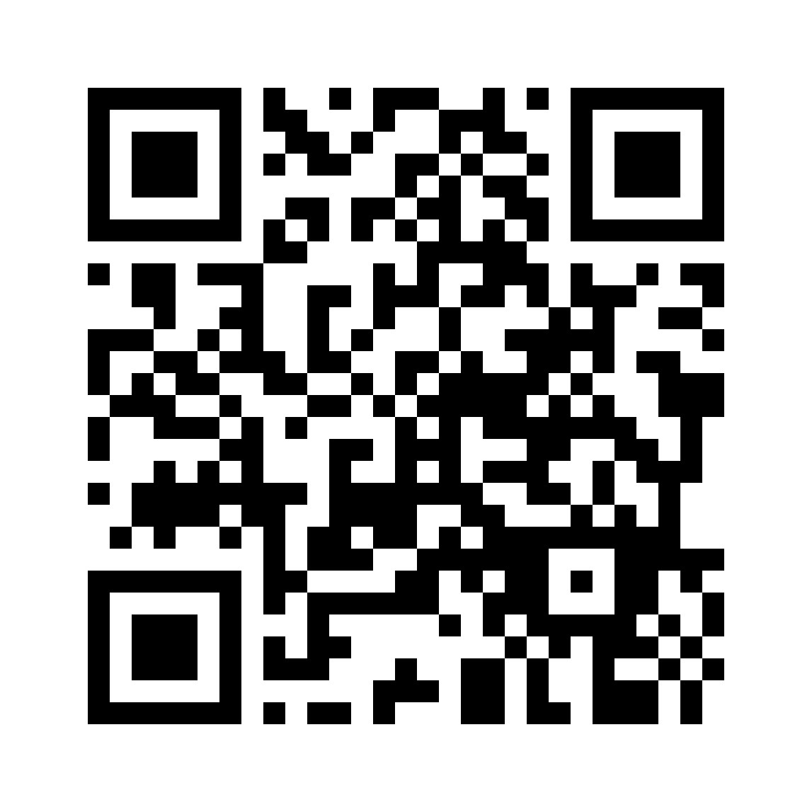
Tập hát từng câu
Câu 1,2
Câu 3,4
Mưa rơi…trên cành.
Rừng đẹp…bay vờn.
Bên nương…nô đùa.
Đầu sàn…múa vui.
https://youtu.be/5F5WqEyJv7I

Slide 12
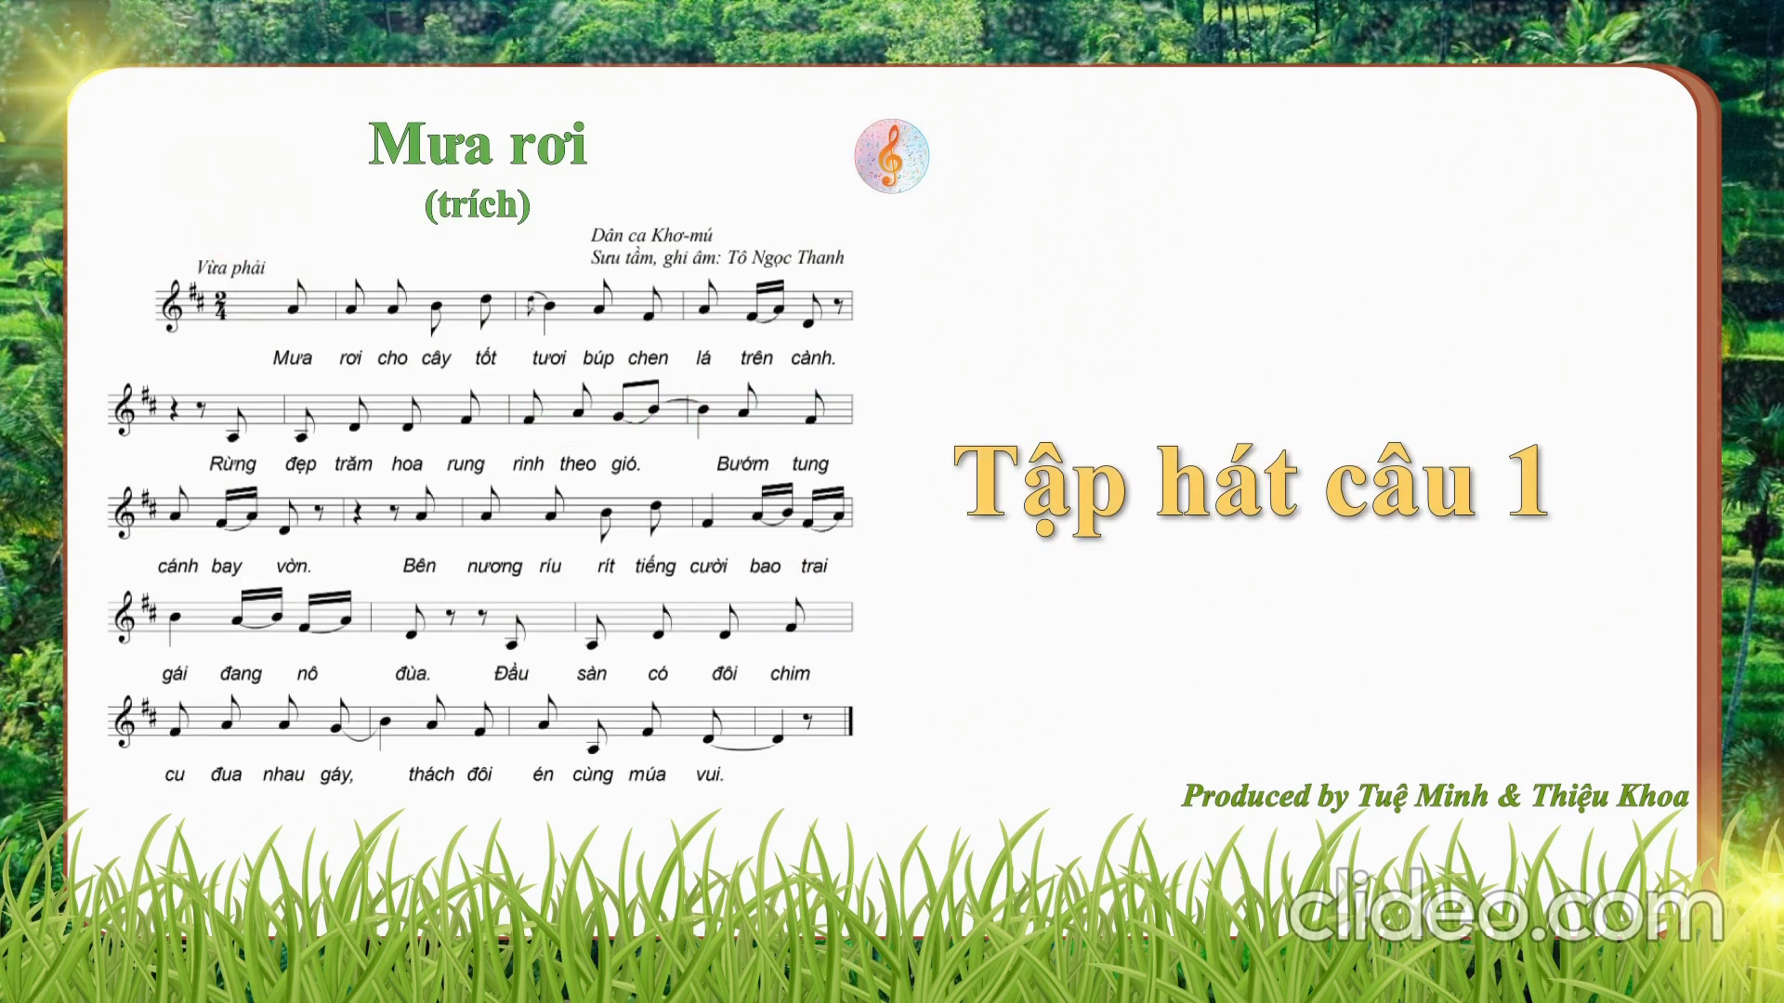

Slide 13
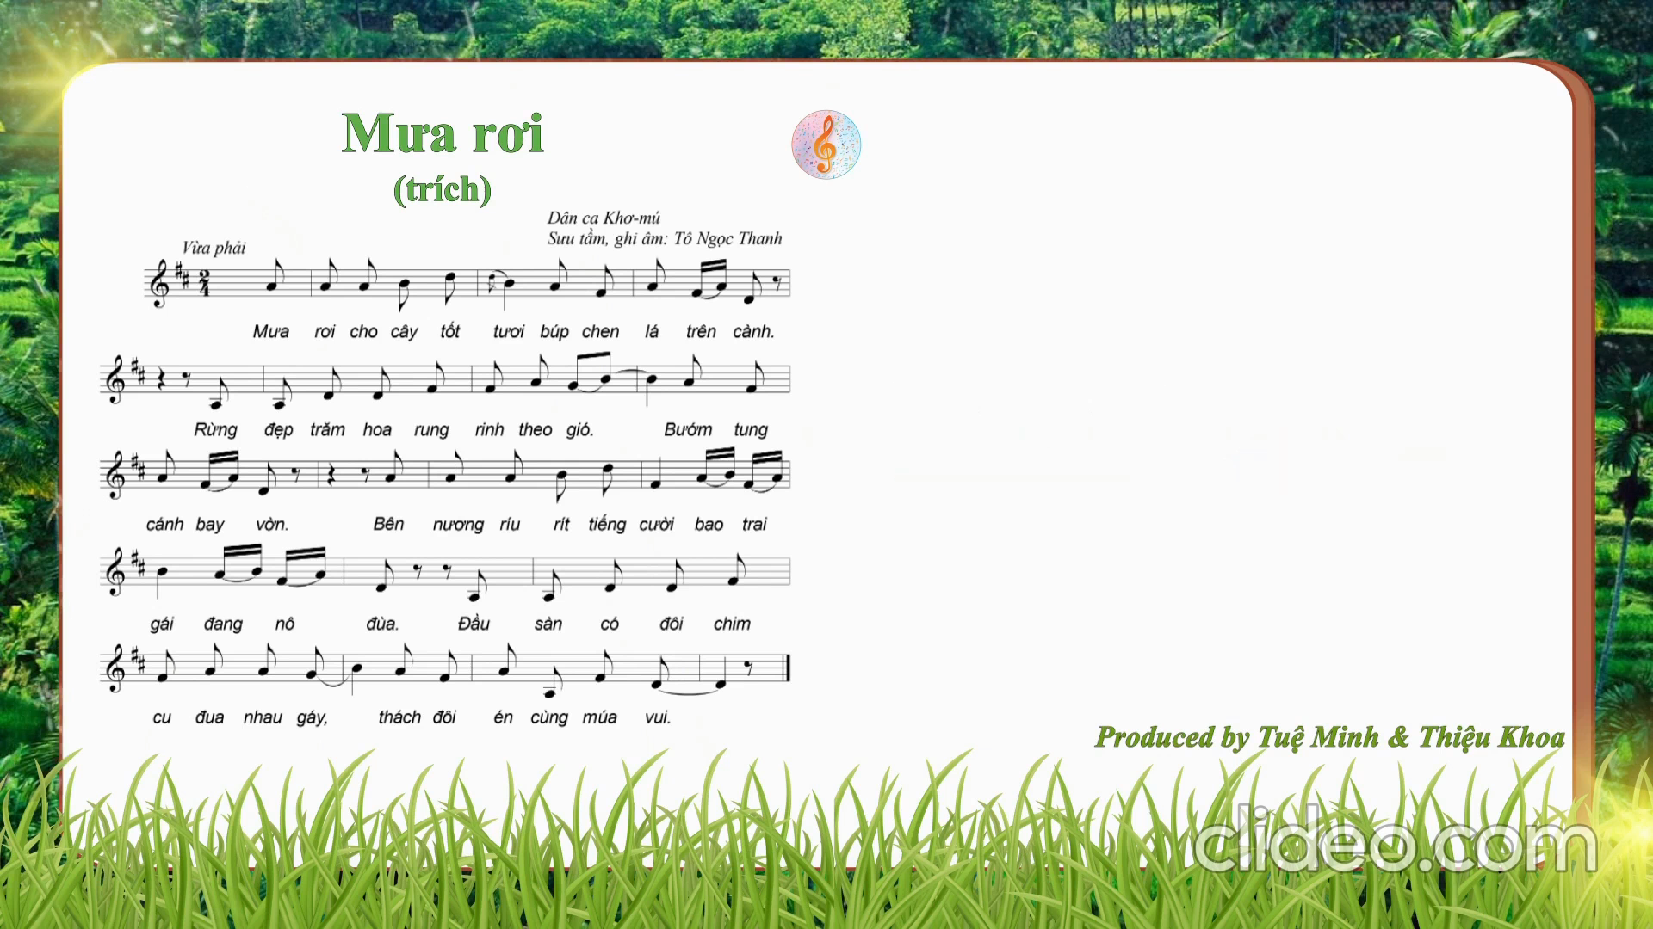
Câu 2

Slide 14
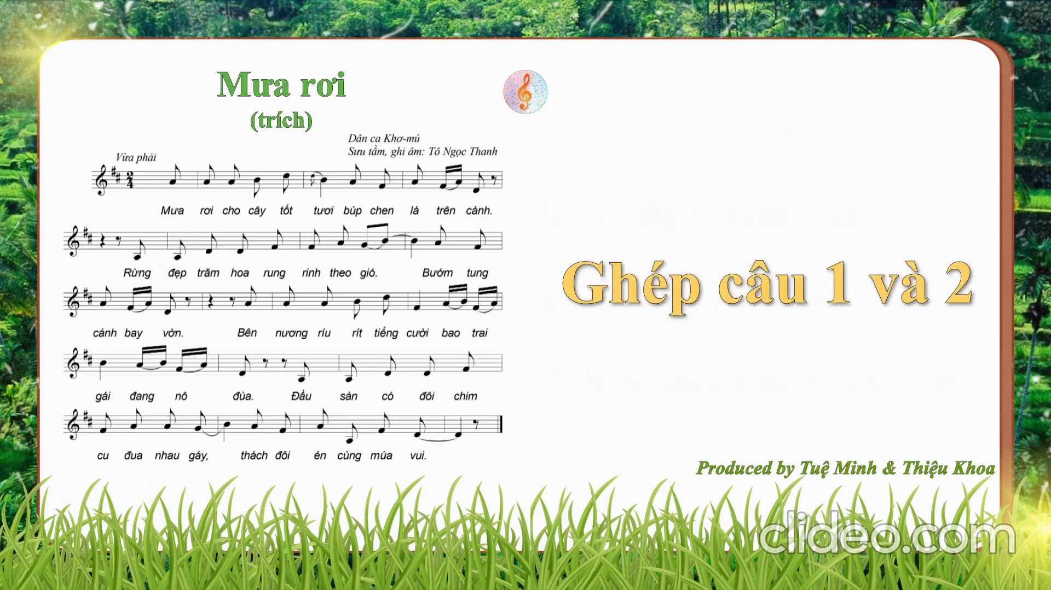

Slide 15
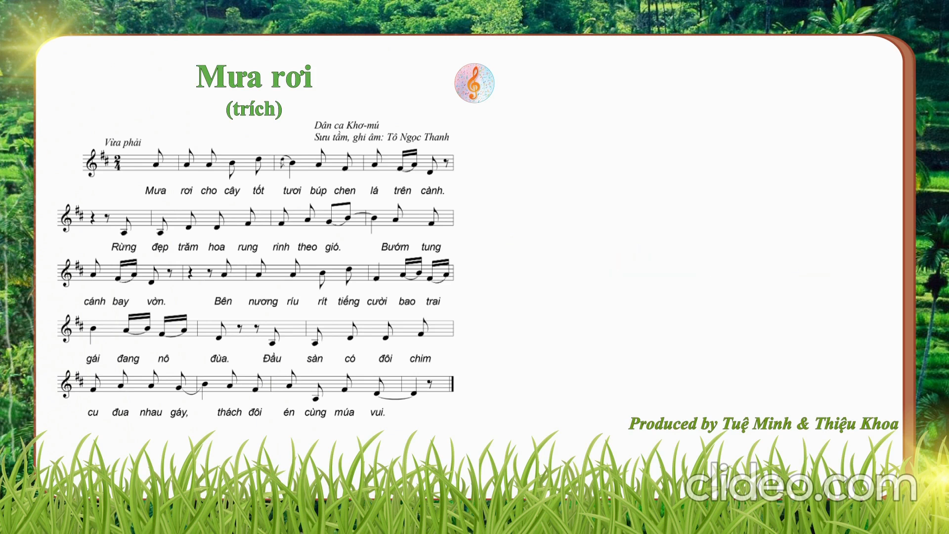
Câu 3

Slide 16

Câu 4

Slide 17


Slide 18
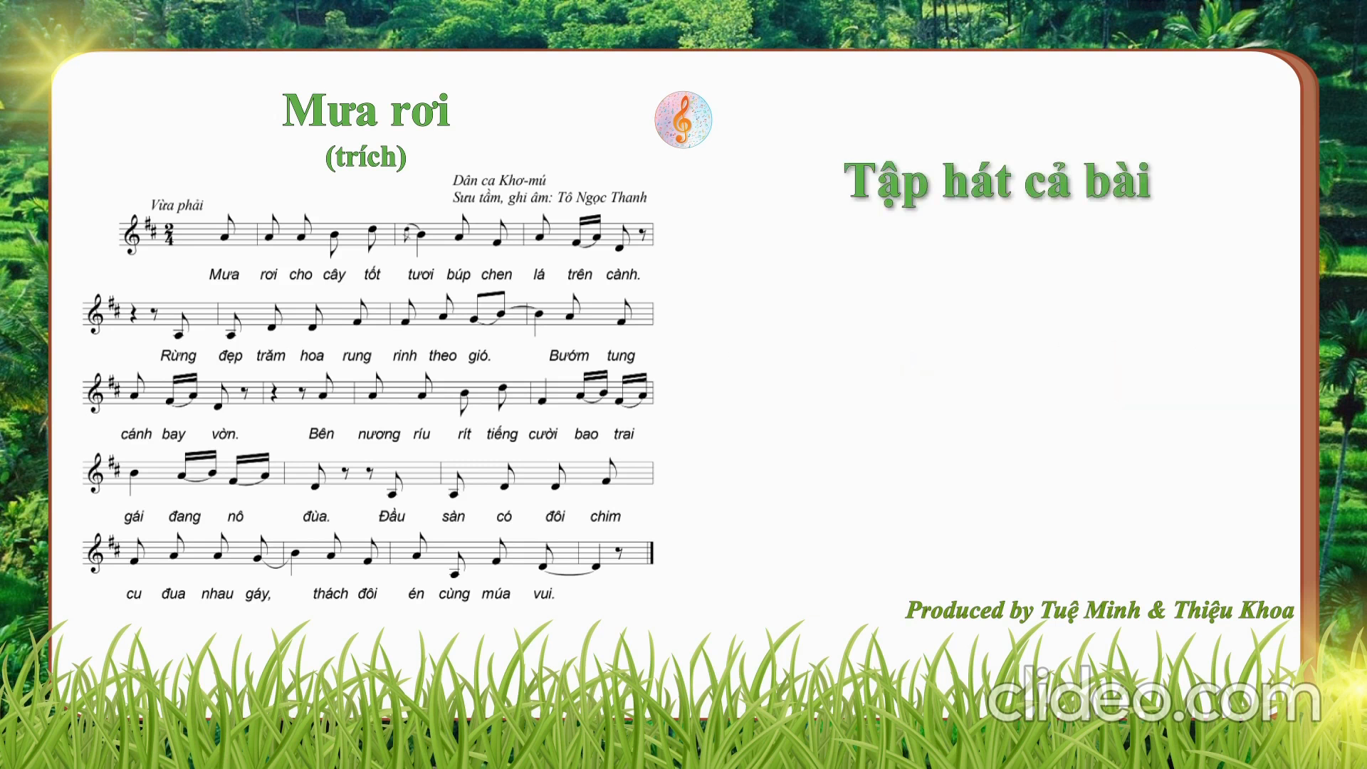

Slide 19
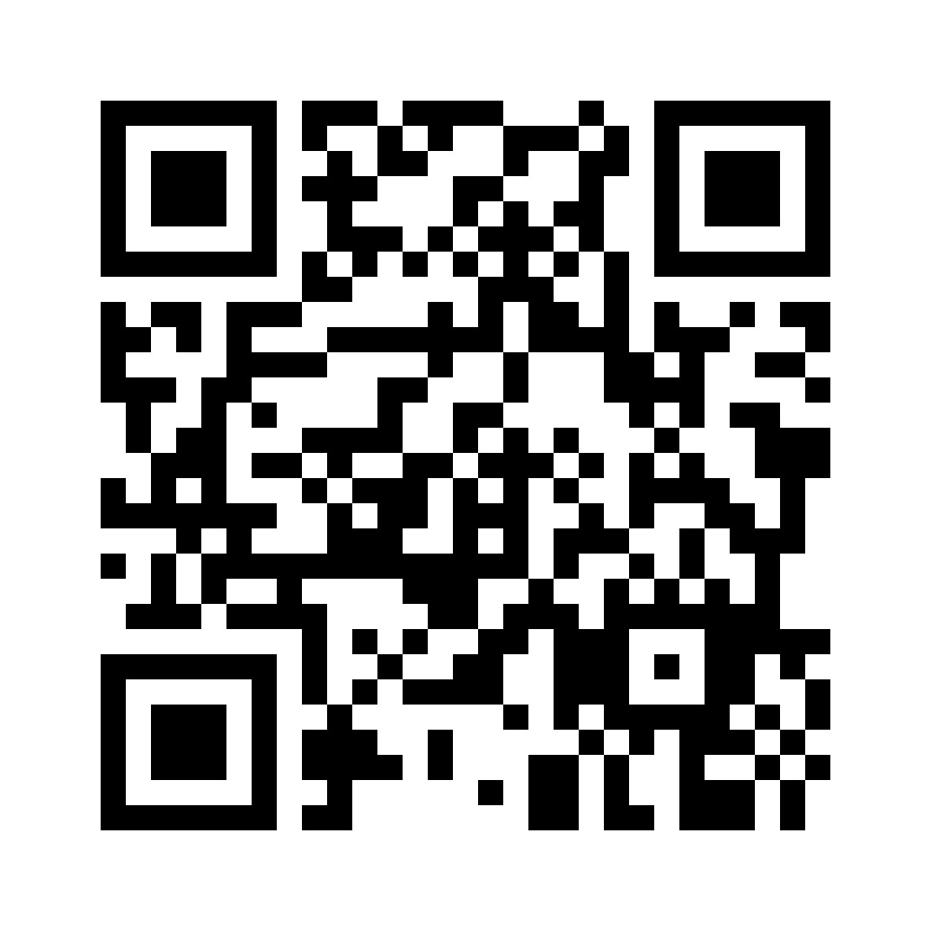
LUYỆN TẬP
* Luyện tập theo nhóm với các hình thức
- Hát lĩnh xướng
- Hát nối tiếp
+ Nhóm 1: Câu 1, 2
+ Nhóm 2 : Câu 3,4
* Nêu cảm nhận sau khi học bài hát
https://youtu.be/8XFxl4ZjZ0g

Slide 20
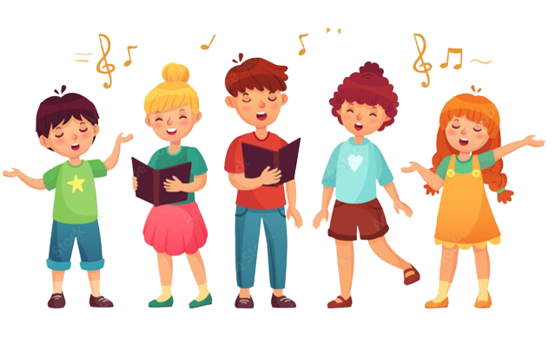
VẬN DỤNG
Ứng dụng và sáng tạo thêm nhiều ý tưởng để thể hiện bài hát Mưa rơi.
Có ý thức gìn giữ, phát huy các giá trị tốt đẹp của dân ca Việt Nam.

Slide 21
NỘI DUNG 2 - NGHE NHẠC
HÒA TẤU NHẠC CỤ DÂN TỘC: MỪNG HỘI HOA BÔNG

Slide 22
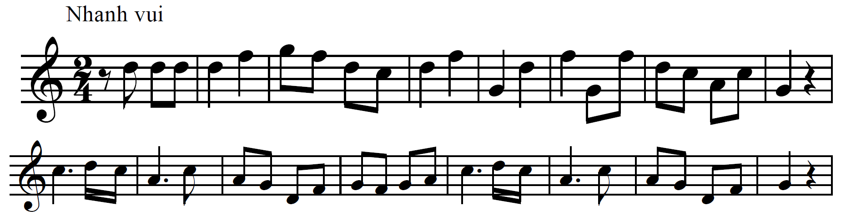

HÌNH THÀNH KIẾN THỨC MỚI
Nghe hòa tấu nhạc cụ dân tộc
Mừng hội hoa bông

Slide 23
Giới thiệu bản hòa tấu nhạc cụ dân tộc
Mừng hội hoa bông
Bản hòa tấu do nghệ sĩ ưu tú Nguyễn Hồng Thái chuyển soạn trên cơ sở làn điệu Chèo Tứ Quý, thể hiện không khí vui tươi, nhộn nhịp, tưng bừng của ngày lễ hội mang đậm bản sắc dân tộc.
Các lễ hội truyền thống của dân cư một số vùng ven song Hồng thuộc đồng bằng Bắc Bộ thường được tổ chức vào dịp đầu xuân để cầu cho mưa thuận gió hòa, cuộc sống ấm no. Theo quan niệm dân gian, trong lễ hội dân gian nếu ai lấy được những vật dâng tế như bông lúa, bông hoa thì quanh năm sẽ gặp may mắn, làm ăn tấn tới.

Slide 24

Hãy nêu cảm nhận về bản hòa tấu
nhạc cụ dân tộc: Mừng hội hoa bông

Slide 25
CỦNG CỐ BÀI HỌC
Hãy vào đường link sau để trả lời các câu hỏi củng cố bài học ngày hôm nay nhé!
10
https://wordwall.net/resource/24451089

Slide 26
Học thuộc bài hát Mưa rơi và sáng tạo thêm ý tưởng biểu diễn bài hát.
Hãy học thật chăm chỉ nhé!
Nhớ chuẩn bị bài cho tiết sau bạn nhé!
Dùng mã QR khai thác học liệu điện tử để tìm hiểu Bài đọc nhạc số 3.

Slide 27

TẠM BIỆT
HẸN GẶP LẠI CÁC EM

